Slide 1

Machine Learning Reinforcement Learning : Value Iteration and Policy Iteration, Q Learning

Slide 2
Kelompok
Bastomy
Elang
Hadi
Jahtra

Slide 3
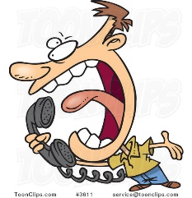






Ilustrasi Reinforcement Learning
Peraturan Kelas !!

Slide 4
Ilustrasi Reinforcement Learning
“Jika sistem ini berjalan dalam jangka waktu tertentu, maka keadaan siswa tadi pasti akan konvergen untuk mengambil sikap yang baik di dalam kelas.”

Slide 5


Reinforcement Theory
1
Konsekuensi yang memberikan reward
Konsekuensi yang memberikan punishment
2
3
Konsekuensi yang tidak memberikan apa-apa

Slide 6
Reinforcement Learning
Agent / Pelajar / Learner
-> tidak perlu diberitahukan behavior apakah yang akan sepatutnya dilakukan, biarkanlah dia belajar sendiri dari pengalamannya~ #eaa
Ketika ia melakukan sesuatu yang benar berdasarkan rule yang kita tentukan, ia akan mendapatkan reward, dan begitu juga sebaliknya.
Notes:
Tidak ada pengkondisian seperti if, yang ada hanya reward

Slide 7
Reinforcement Learning
RL secara umum terdiri dari 4 komponen dasar, yaitu :
Policy : kebijaksanaan
membuat keputusan dari agent dan tindakan apa yang mungkin dilakukan dalam berbagai situasi yang ia jumpai.
1
2
Reward function
mendefinisikan reward and punishment yang diterima agent saat ia berinteraksi dengan environment.
Value function
menspesifikasikan fungsi akumulasi dari total reward yang didapatkan oleh agent.
3
4
Model of environment
sesuatu yang menggambarkan behavior dari environment.

Slide 8
Reinforcement Learning
EXPLOITATION AND EXPLORATION
“Seringkali manusia itu mengambil keputusan untuk melakukan sesuatu dengan berdasarkan pada informasi yang ia terima sebelumnya daripada perbuatan-perbuatan yang ia lakukan di masa lalu.” #eaaa ~
Proses menggali sebanyak mungkin informasi tersebut dinamakan dengan exploitation.

Slide 9
Reinforcement Learning
EXPLOITATION AND EXPLORATION
“Seseorang yang exploitation-nya relatif besar akan cenderung bertindak over-pasive dan ekstra hati-hati, bahkan mungkin dia tidak akan berani melakukan sesuatu apapun.”

Slide 10
Reinforcement Learning
EXPLOITATION AND EXPLORATION
“Namun seringkali juga manusia itu mengambil keputusan untuk melakukan sesuatu dengan tidak berdasarkan masa lalunya, akan tetapi lebih cenderung ia mencoba melakukan sesuatu yang memang benar-benar baru bagi dirinya untuk melihat bagaimana hasil daripada perbuatan tersebut.” #eaaa ~
Proses inilah yang disebut dengan
exploration.

Slide 11
Reinforcement Learning
EXPLOITATION AND EXPLORATION
“Namun sebaliknya, jika seseorang yang exploration-nya relatif besar, maka ia akan cenderung bertindak over-active dan nekad. Orang yang seperti ini termasuk tipe orang yang tidak belajar dari pengalaman.” (gambling)

Slide 12
Reinforcement Learning
EXPLOITATION AND EXPLORATION
“Keseimbangan antara exploitation dan exploration dalam berbagai macam keadaan inilah yang menjadi kunci kesuksesan proses learning.”

Slide 13
++ Reinforcement Learning
EVALUATIVE FEEDBACK
Hal yang membedakan dengan tipe learning jenis lain
Proses evaluasi ini membuka perlu adanya exploration secara aktif, dengan mencoba trial and error untuk menemukan behavior yang baik.
Evaluative feedback mengindikasikan bagaimana sebaiknya aksi itu diambil, tetapi bukan menentukan kemungkinan apakah itu aksi yang terbaik atau terburuk.

Slide 14
Value & Policy Iteration , Q Learning
TAHAPAN :
Reviewing the
Markov Decision Process
formulation
Describe the
Value & Policy Iteration
Menentukan suatu policy (kebijakan) yang optimal ketika agent sudah mengetahui bentuk lingkungannya
Describe the
Q-Learning
Menentukan suatu policy (kebijakan) yang optimal ketika agent bertemu dengan bentuk lingkungan yang baru dengan cara melakukan trial dan error

Slide 15
Value Iteration
Pengertian
Reinforcement Learning dengan metode value iteration,
Melakukan evaluasi pada setiap environmentnya,
Nilai-nilai atau value pada setiap environment diincrement berdasarakan neighbor state environmentnya.
Hal ini dilakukan secara terus menerus hingga semua environment di evaluasi dan semua nilai pada environment diincrement

Slide 16
Value Iteration
Tujuan
Tujuan dari Value Iteration adalah mencari value optimal,
Tidak ada pengulangan iterasi pada environment yang sudah diiterasi karena nilai yang dihasilkan sudah optimal.
Pada value iteration, iterasi dilakukan lebih sedikit, namun setiap iterasinya

Slide 17
Policy Iteration
Pengertian
Reinforcement Learning dengan menggunakan metode policy Iteration,
program mengevaluasi aksi pada setiap proses,
dengan begitu program bisa meningkatkan aturan yang ditetapkan pada program.

Slide 18
Policy Iteration
Tujuan
Meningkatkan proses pada algoritma pada program.
Pada policy iteration, iterasi dilakukan lebih sering dikarenakan untuk meningkatkan algoritma pada program.

Slide 19
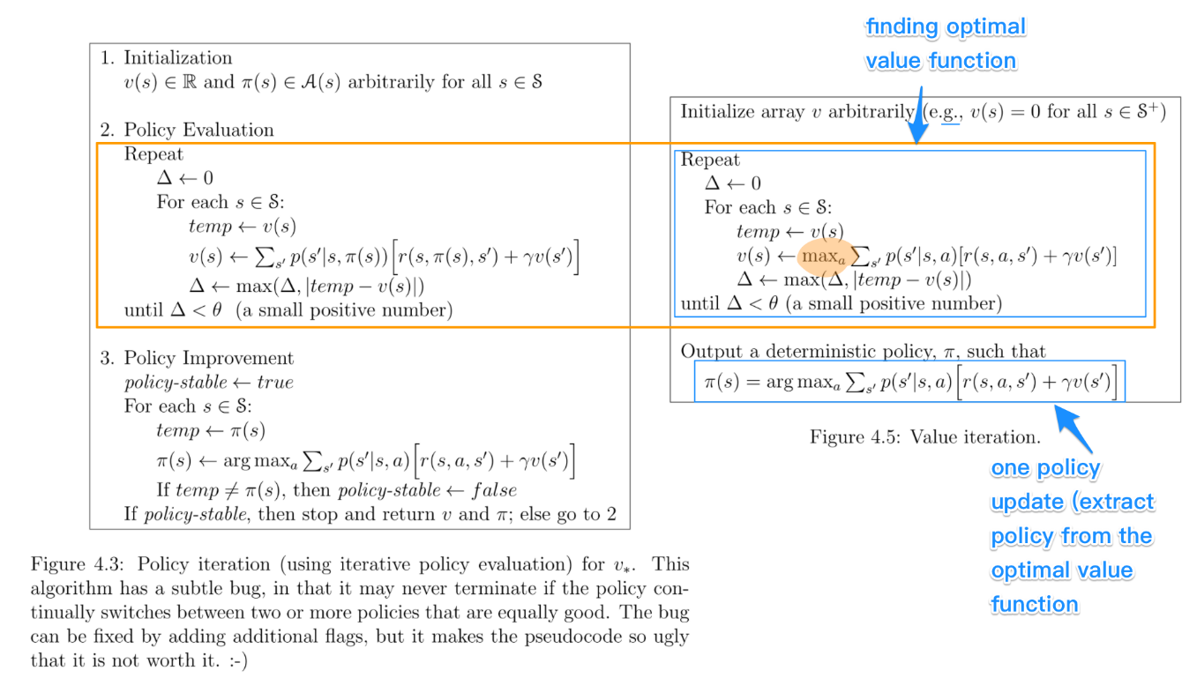
Value Iteration & Policy Iteration
Notes:
Key points:
Policy iteration includes: policy evaluation + policy improvement, and the two are repeated iteratively until policy converges.
Value iteration includes: finding optimal value function + one policy extraction. There is no repeat of the two because once the value function is optimal, then the policy out of it should also be optimal (i.e. converged).
Finding optimal value function can also be seen as a combination of policy improvement (due to max) and truncated policy evaluation (the reassignment of v_(s) after just one sweep of all states regardless of convergence).
The algorithms for policy evaluation and finding optimal value function are highly similar except for a max operation (as highlighted)
Similarly, the key step to policy improvement and policy extraction are identical except the former involves a stability check.
In my experience, policy iteration is faster than value iteration, as a policy converges more quickly than a value function. I remember this is also described in the book.
I guess the confusion mainly came from all these somewhat similar terms, which also confused me before.

Slide 20
Q Learning
Q-Learning adalah suatu algoritma model pembelajaran yang berasumsi bahwa dia tidak mengetahui tentang state transition dan reward modelnya.
Jadi, si agent akan mencari tahu itu baik atau buruk dari melakukan trial dan error

Slide 21
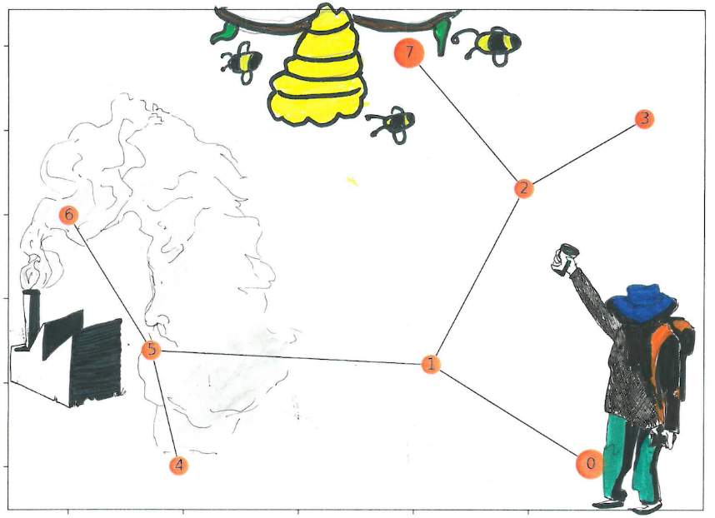
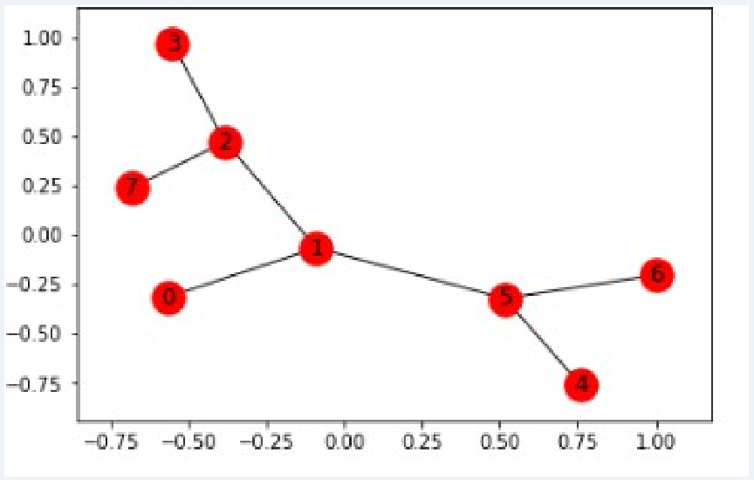
Example of Q-Learning
Jalur untuk mencari sarang lebah
Mencari jalur terpendek

Slide 22
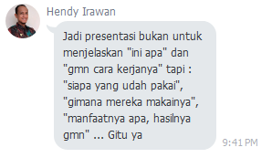
Mr Hendy’s Quotes

Slide 23
“Siapa yang udah pakai ?”
GOJEK
GOOGLE
WAZE

Slide 24
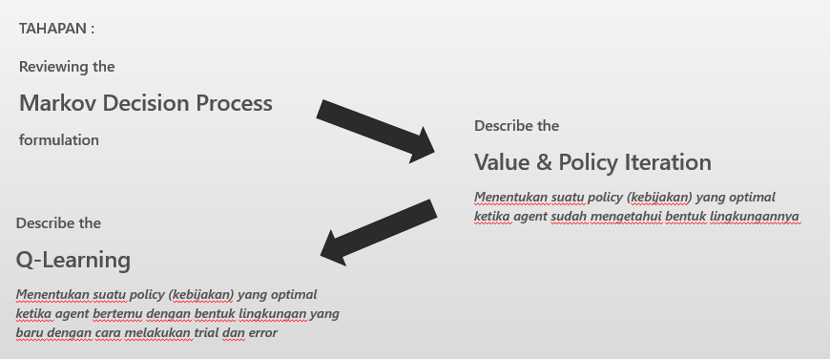
“Gimana mereka makainya ?”

Slide 25
“Manfaatnya apa, hasilnya gmn ?”
Salah satu manfaat :
Kita dapat menentukan berapa banyak jalur yang dapat diakses dan mencari jalur terpendek
Contoh :
Yang dijelasin Tommy tadi (Jalur/Sirkuit)
Google Map (dapat memberikan alternative jalan lebih dari 1)
Kita dapat menambahkan syarat pada jalur yang hanya ingin kita akses
Contoh :
Yang dijelasin Tommy tadi (Lebah)

Slide 26
THANKS…

